Slide 1
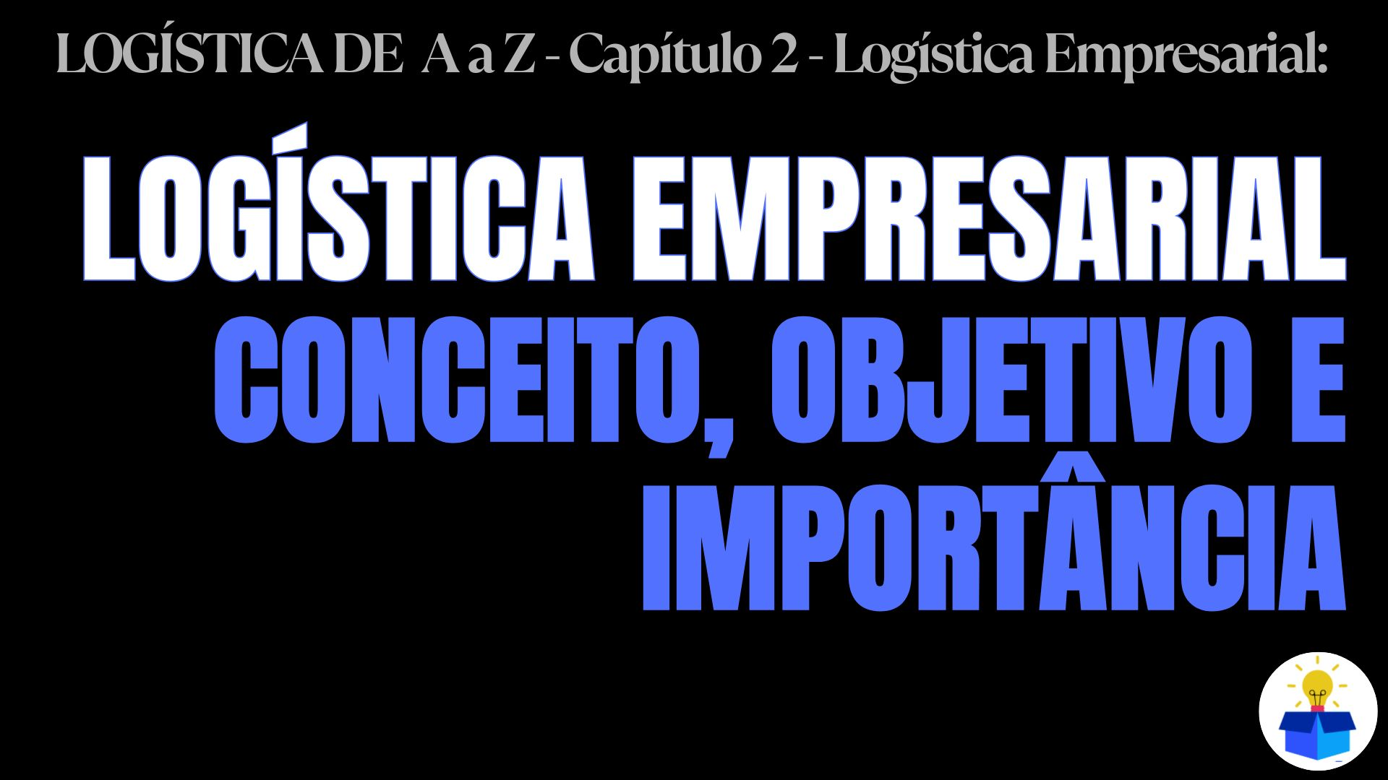
DEVOLUÇÃO DE MERCADORIAS

Slide 2
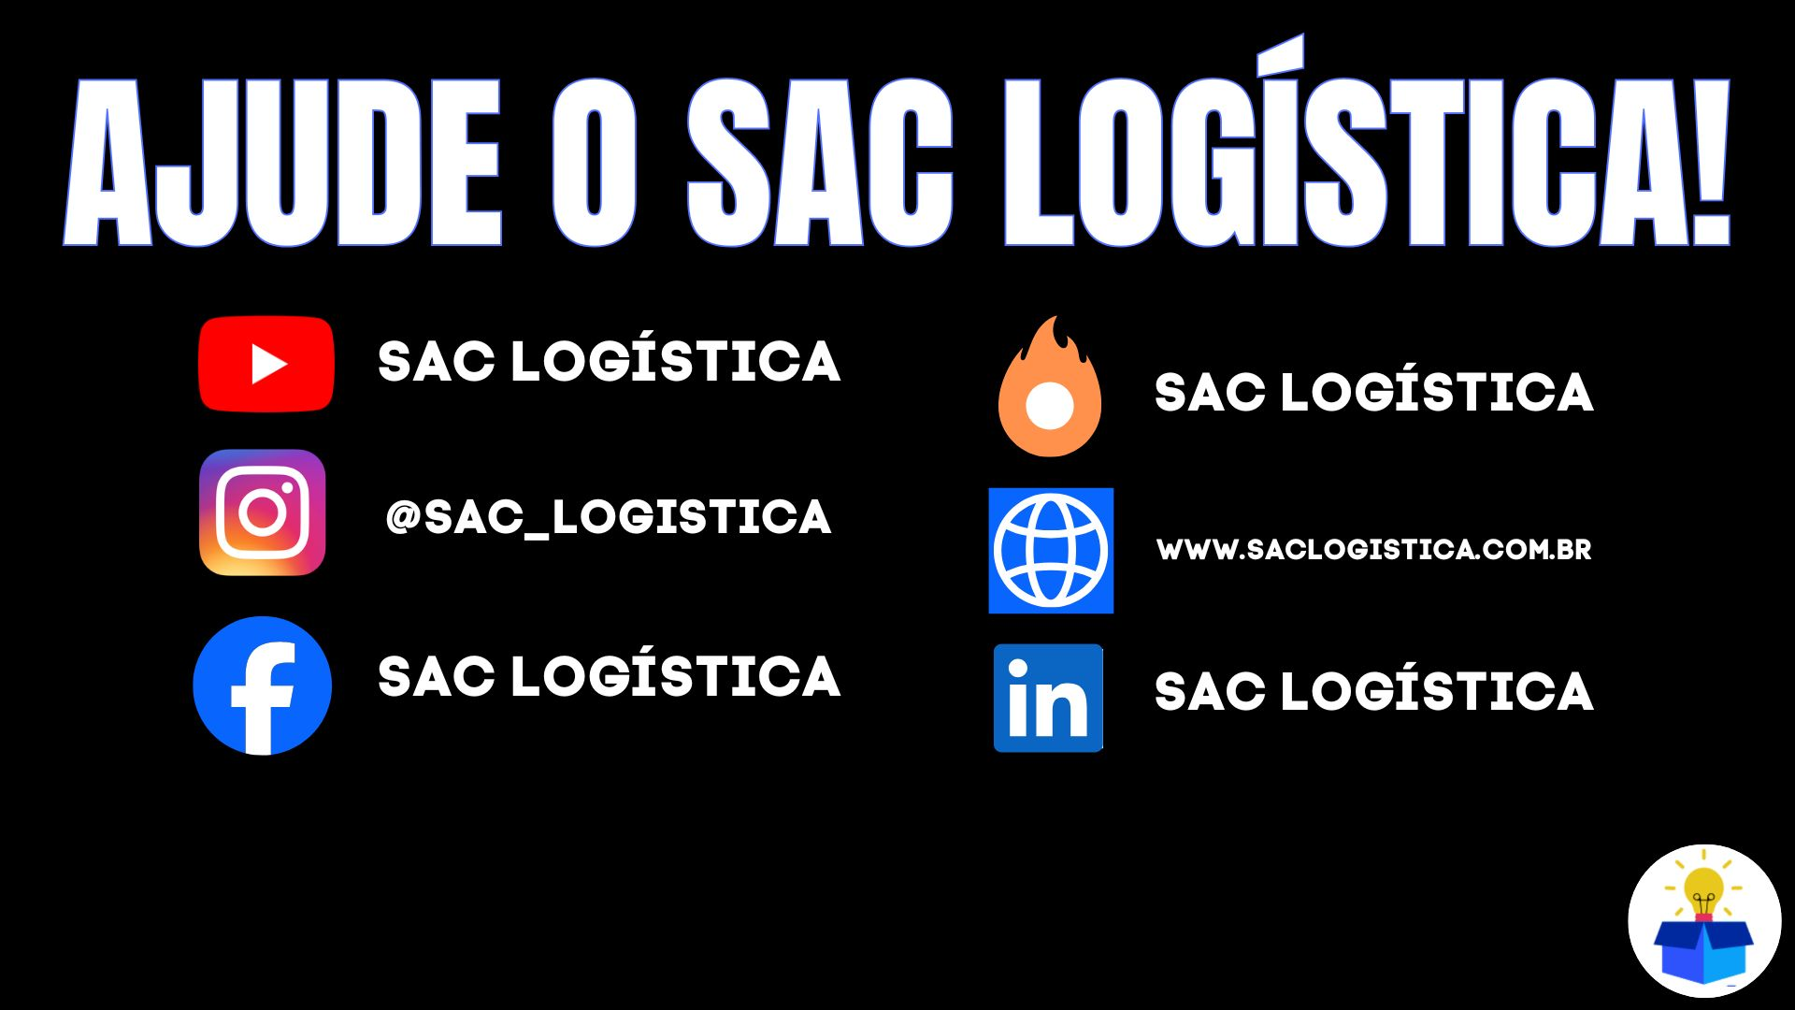
DEVOLUÇÃO DE MERCADORIAS
INFORMAÇÃO > CONHECIMENTO > RESULTADO

Slide 3



LOGÍSTICA EMPRESARIAL
Introdução
Conceito
Objetivo
Importância
Estrutura
Questões
Operações

Slide 4

LOGÍSTICA EMPRESARIAL - INTRODUÇÃO
A logística empresarial corresponde à aplicação dos princípios e práticas logísticas no ambiente organizacional, sendo responsável pelo planejamento, execução e controle do fluxo de materiais, informações e recursos financeiros dentro das empresas. Nesse contexto, suas operações envolvem atividades relacionadas ao transporte, armazenagem, gestão de estoques, distribuição e atendimento das demandas dos clientes. Com o aumento da competitividade e das exigências do mercado, a logística empresarial passou a assumir papel estratégico nas organizações, contribuindo diretamente para eficiência operacional e geração de valor.

Slide 5

LOGÍSTICA EMPRESARIAL - CONCEITO
A logística empresarial corresponde à área da administração responsável pelo planejamento, organização, execução e controle dos fluxos de materiais, produtos e informações dentro das organizações. Nesse contexto, suas operações envolvem atividades relacionadas à aquisição, movimentação interna, armazenagem, transporte e distribuição de mercadorias ao longo da cadeia de suprimentos. Segundo Ballou, a logística empresarial possui como principal objetivo disponibilizar os produtos ou serviços corretos, no local adequado, no momento oportuno e nas condições desejadas, garantindo maior eficiência operacional, redução de custos e atendimento das necessidades dos clientes.

Slide 6
LOGÍSTICA EMPRESARIAL - OBJETIVO
O principal objetivo da logística empresarial consiste em criar valor por meio da eficiência operacional e do atendimento das necessidades dos clientes, garantindo que os produtos estejam disponíveis no local adequado, no momento correto e nas condições desejadas. Para isso, a logística atua de forma integrada na gestão dos fluxos de materiais, informações e recursos ao longo da cadeia de suprimentos, envolvendo atividades relacionadas à armazenagem, transporte, distribuição, gestão de estoques e suprimentos. Além disso, a logística empresarial contribui para redução de custos operacionais, melhoria do nível de serviço, definição de indicadores de desempenho, apoio à tomada de decisões e desenvolvimento de estratégias relacionadas à logística reversa e à logística internacional, fortalecendo a competitividade e a eficiência das organizações.

Slide 7

LOGÍSTICA EMPRESARIAL - OBJETIVO

Slide 8

LOGÍSTICA EMPRESARIAL - IMPORTÂNCIA
A logística empresarial possui grande importância para o desempenho operacional e estratégico das organizações, pois influencia diretamente a competitividade, os custos e o nível de serviço oferecido aos clientes. Uma gestão logística eficiente permite maior agilidade nas operações, redução de desperdícios, melhor controle dos processos e maior confiabilidade nas atividades de transporte, armazenagem e distribuição. Além disso, a logística contribui para integração entre setores, fortalecimento do relacionamento com fornecedores e clientes e apoio à tomada de decisões gerenciais. Dessa forma, a logística empresarial deixa de atuar apenas como função operacional e passa a exercer papel estratégico na geração de valor e no aumento da competitividade organizacional.

Slide 9
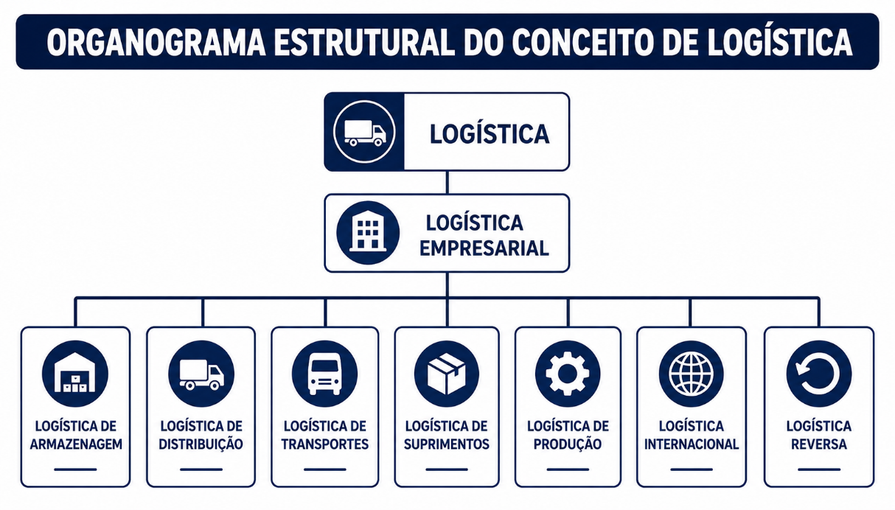

LOGÍSTICA EMPRESARIAL - ESTRUTURA

Slide 10

LOGÍSTICA EMPRESARIAL - OPERAÇÕES
Para garantir maior eficiência operacional, as atividades logísticas costumam ser classificadas em atividades primárias e atividades de apoio. As atividades primárias possuem relação direta com o nível de serviço e os custos logísticos, abrangendo operações como transporte, manutenção de estoques e processamento de pedidos. Já as atividades de apoio atuam no suporte às operações principais, envolvendo armazenagem, movimentação de materiais, embalagem, aquisição de suprimentos, manutenção das informações e manuseio de produtos. Dessa forma, a integração entre essas atividades torna-se fundamental para garantir maior controle dos processos, redução de custos, agilidade operacional e melhoria do atendimento aos clientes.

Slide 11

LOGÍSTICA EMPRESARIAL - OPERAÇÕES

Slide 12

QUESTÕES
Ano: 2026
Banca: Centro de Seleção e de Promoção de Eventos UnB - CESPE CEBRASPE
Prova: CESPE/CEBRASPE - IPAAM - Analista Ambiental - Área: Administração - 2026
Com base nos fundamentos da logística empresarial, assinale a opção correta acerca das atividades de logísticas primárias e de apoio e do papel da logística como fonte de vantagem competitiva.
Na abordagem clássica da logística empresarial, a manutenção de estoques é considerada atividade de apoio, pois não interfere diretamente no nível de serviço percebido pelo cliente final.
As atividades logísticas de apoio possuem impacto direto sobre o nível de serviço ao cliente e sobre o custo total da logística, razão pela qual são classificadas como primárias na maioria dos sistemas logísticos.
A logística concentra-se no gerenciamento interno das operações da empresa, ao passo que a coordenação com fornecedores e clientes representa um atributo exclusivo da gestão da cadeia de suprimentos, não integrando o escopo da logística.
A logística contribui para a vantagem competitiva ao permitir a coordenação integrada dos fluxos de materiais e informações, equilibrando custos e nível de serviço em consonância com a estratégia empresarial.
A logística somente pode ser considerada fonte de vantagem competitiva quando restrita às atividades internas da empresa, uma vez que a integração com parceiros externos tende a aumentar a complexidade e reduzir o controle gerencial.

Slide 13

QUESTÕES
Ano: 2026
Banca: Centro de Seleção e de Promoção de Eventos UnB - CESPE CEBRASPE
Prova: CESPE/CEBRASPE - IPAAM - Analista Ambiental - Área: Administração - 2026
À luz da concepção da logística como sistema integrado, dos fluxos logísticos, do conceito de custo total e da evolução conceitual da logística empresarial, assinale a opção correta.
As dimensões do serviço logístico ao cliente são direcionadas, sobretudo, à velocidade de entrega, sendo a disponibilidade de produtos, a confiabilidade e a consistência aspectos secundários em razão de sua difícil mensuração.
A abordagem do custo total logístico pressupõe que a otimização de uma atividade específica, como transporte ou armazenagem, resulta necessariamente na redução do custo global da logística.
A evolução conceitual da logística reflete a transição de uma visão funcional e fragmentada para uma abordagem integrada e estratégica, na qual a coordenação dos fluxos de materiais, informações e recursos financeiros condiciona o desempenho logístico e o nível de serviço ao cliente.
A logística empresarial pode ser compreendida como um conjunto de atividades relativamente independentes, cuja eficiência individual assegura a minimização do custo total logístico e a maximização do nível de serviço ao cliente.
O fluxo logístico de informações exerce papel acessório em relação ao fluxo físico de materiais, sendo utilizado principalmente para registro e controle contábil das operações logísticas.

Slide 14
LOGÍSTICA EMPRESARIAL
OBRIGADO!
CURTA ESTE CONTEÚDO!
SE INSCREVA EM NOSSO CANAL!
DEIXE O SEU COMENTÁRIO!
COMPARTILHE O CONTEÚDO!

